Slide 1
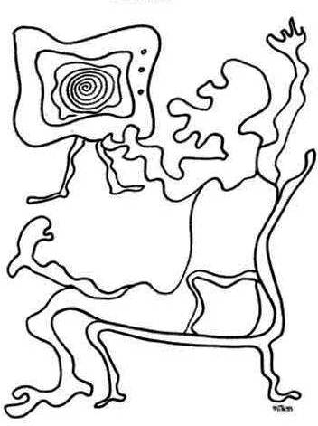
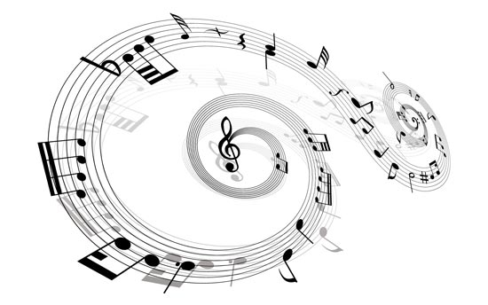
Музыкальная нотация

Slide 2
Невменная (мнемоническая) без обозначения звуковысот , указывает на исполнительские ньюансы. Использовалась для пения
Буквенная (графемы) на основе греческого и латинского алфавита
Экспериментальная
Линейная (квадратная) с точной высотой звука.
Какой бывает нотная запись?
Компьютерная - MusicXML
Мензуральная
с точной высотой звука и с ритмом. Для записи многоголосия
Табулата
(сокращенная запись для струнных и органа.
Смешанная (дасийная) буквенно-линейная. Для многоголосия эпохи Барокко и в Джазе .
Notes:
Мензуральная еще и с ритмом. Пользовалась для записи многоголосия

Slide 3
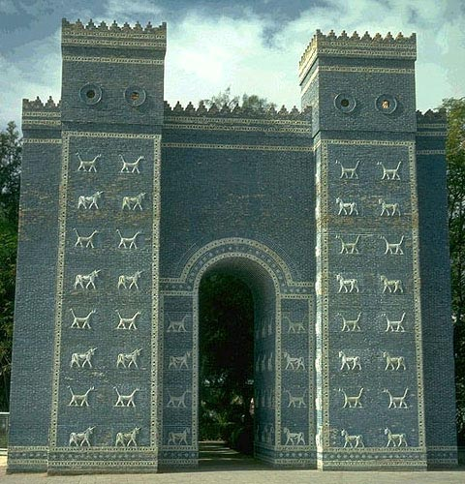
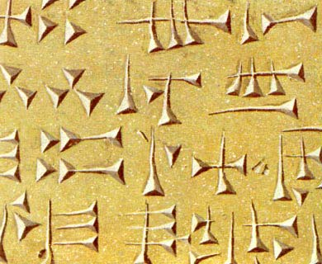
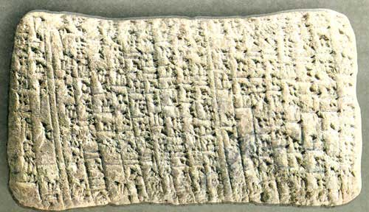
Вавилон. III тысячелетие до н.э.
Для записи музыки использовались клинопись или пиктографическая запись

Slide 4
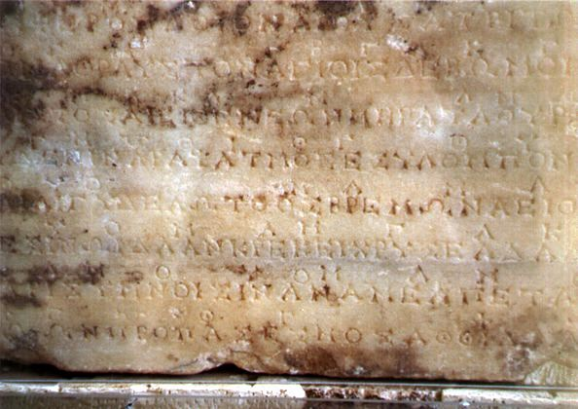
Древняя Греция – слоговая запись
Гимн Аполлону записанный в системе буквенной вокальной нотации. IV век до н. э

Slide 5
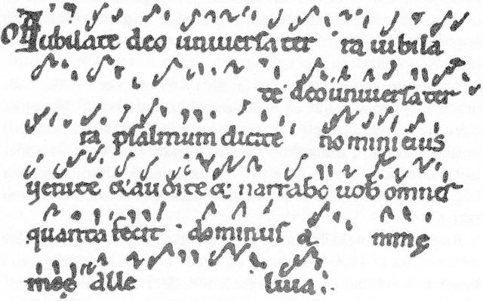
Самые древние, т.н. невменные нотации - это знаки, написанные над текстом песнопений. Они обозначали приемы звукоизвлечения: например, "тянуть", "коротко", "спеть с повышением", "понизить", "остаться на том же звуке". При этом не обозначали ни четкой длительности, ни абсолютной высоты тона.
Образец невменной нотации

Slide 6
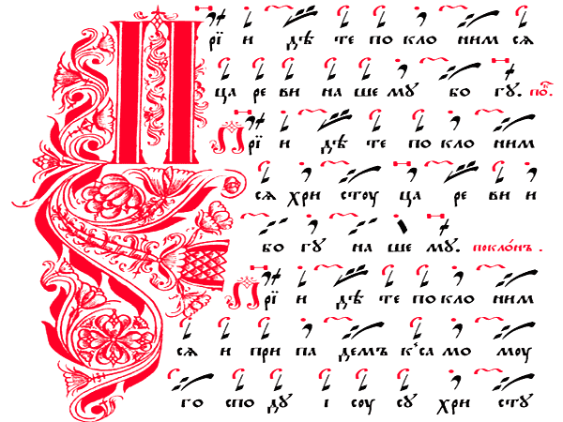
Фрагмент Всенощного бдения – крюковая запись

Slide 7
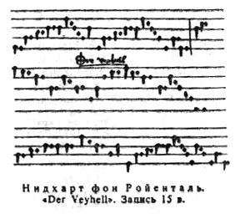
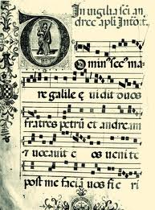
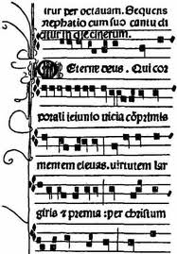
Квадратная нотация (линейная) - готическая
Для хоралов – многоголосного пения с 12-13 вв

Slide 8
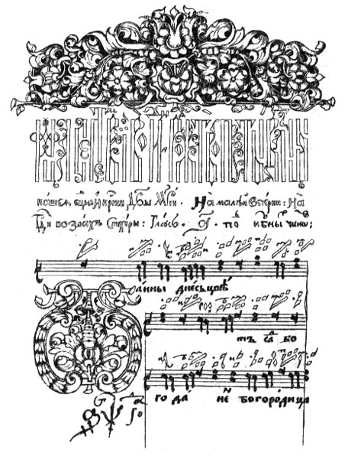
Двоезнаменник с квадратной нотацией
Попытка перевести крюковую запись в квадратную с закреплением длительностей.
На Руси ее называли киевской или «топорики»

Slide 9
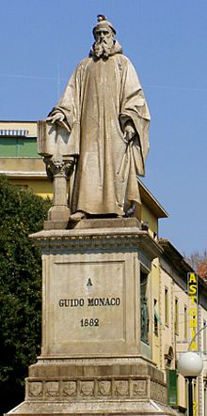
Нововведения Гвидо д'Ареццо
Звукоряд в те времена был не семи-, а шестиступенным: "ut", "re", "mi", "fa", "sol", "la" ("ут-ре-ми-фа-соль-ля"). Это первые слоги первых шести строк неканонического латинского гимна св. Иоанну.
"ут" сменили на "до", скорее всего, от слова dominus "господь".
Ut queant laxis resonare fibris, Mira gestorum famuli tuorum, Solve polluti labii reatum, Sancte Iohannes. | "Да восхотят слуги твои слабыми голосами восхититься славным деяниям твоим. Очисти вину с нечистых губ, Святой Иоанн."
Альтернативная версия предложенная Франциском Менинским (1680) .
Названия нот восходят к арабской системе нотной записи دُرر مفصَّلات durr mufassalat ("разделенные жемчужины"), в которой ноты обозначались арабскими буквами ‎ﻡ мим, ﻑ‎ фа, ﺹ дад, ﻝ‎ лам, ﺱ‎син, ﺩ‎ даль, ﺭ‎ ра

Slide 10
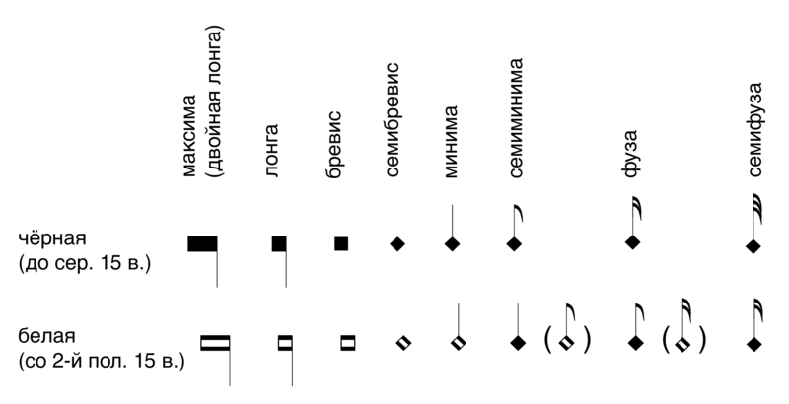
Графемы мензуральной нотации (только ноты, слева направо, в порядке уменьшения длительностей)

Slide 11
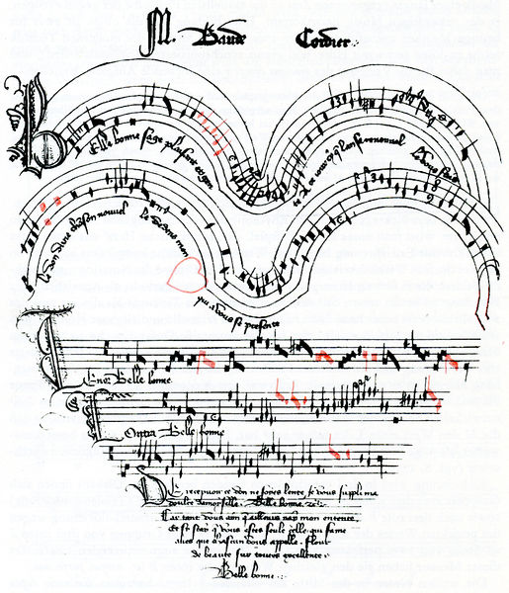
Образец маньеристской мензуральной нотации с высотой и длительностью звука
Рондό.
Бода Кордье «Belle bonne» (ок. 1400)

Slide 12
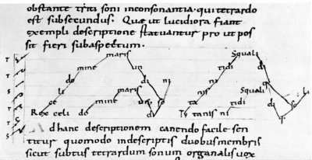
Смешанная (дасийная) нотация. Органум «Rex caeli domine». Фрагмент анонимного трактата. IX в.

Slide 13
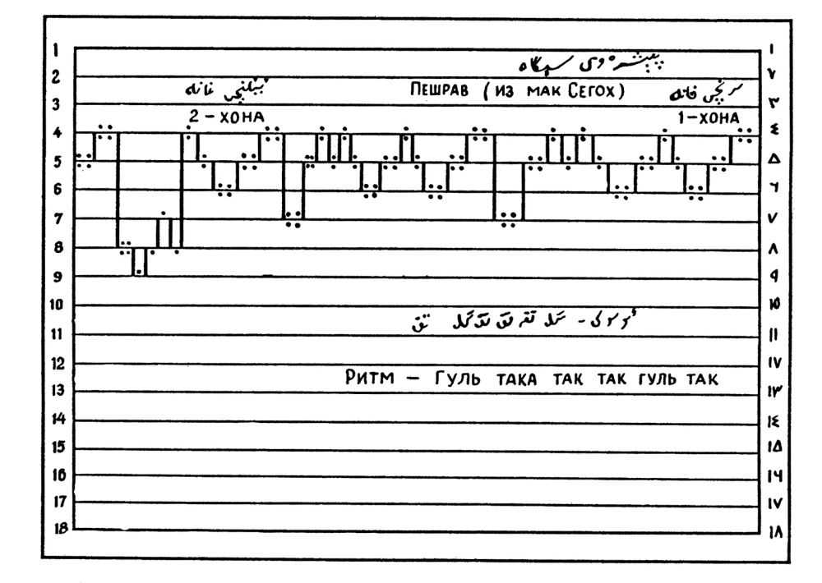
Хорезмская табулатура Хорезмская табулатура хорезмская нотация, - система нотной записи для танбура (3-струн. щипкового плекторного инструмента), созданная хивинским музыкантом Пехлеваном Ниязом Мирзабаши Камилом в 80-х гг. 19 в.

Slide 14
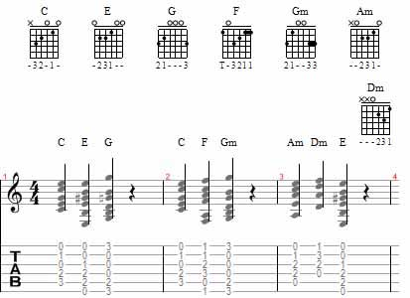
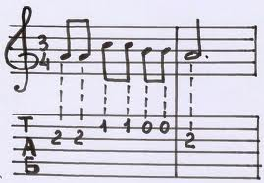
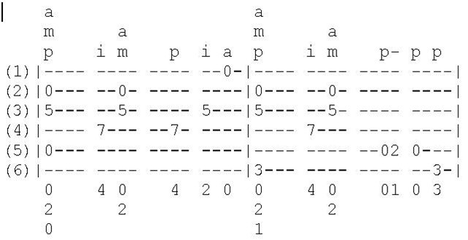
Табулата (табы) - сокращенная запись для струнных, органа

Slide 15
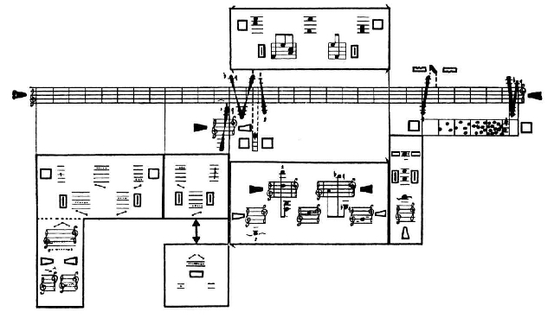
Современная нотация К. Штокхаузен. Из цикла для ударных

Slide 16
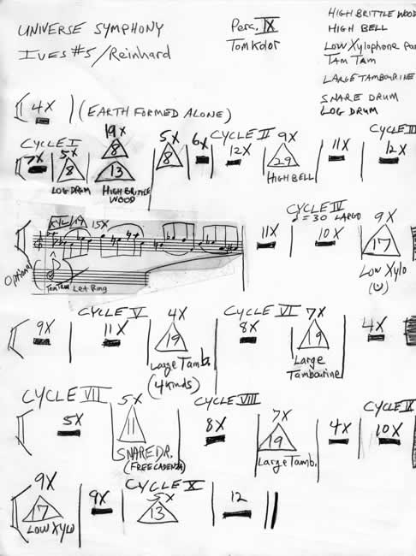
Вселенская симфония. Чарльз Айвз

Slide 17
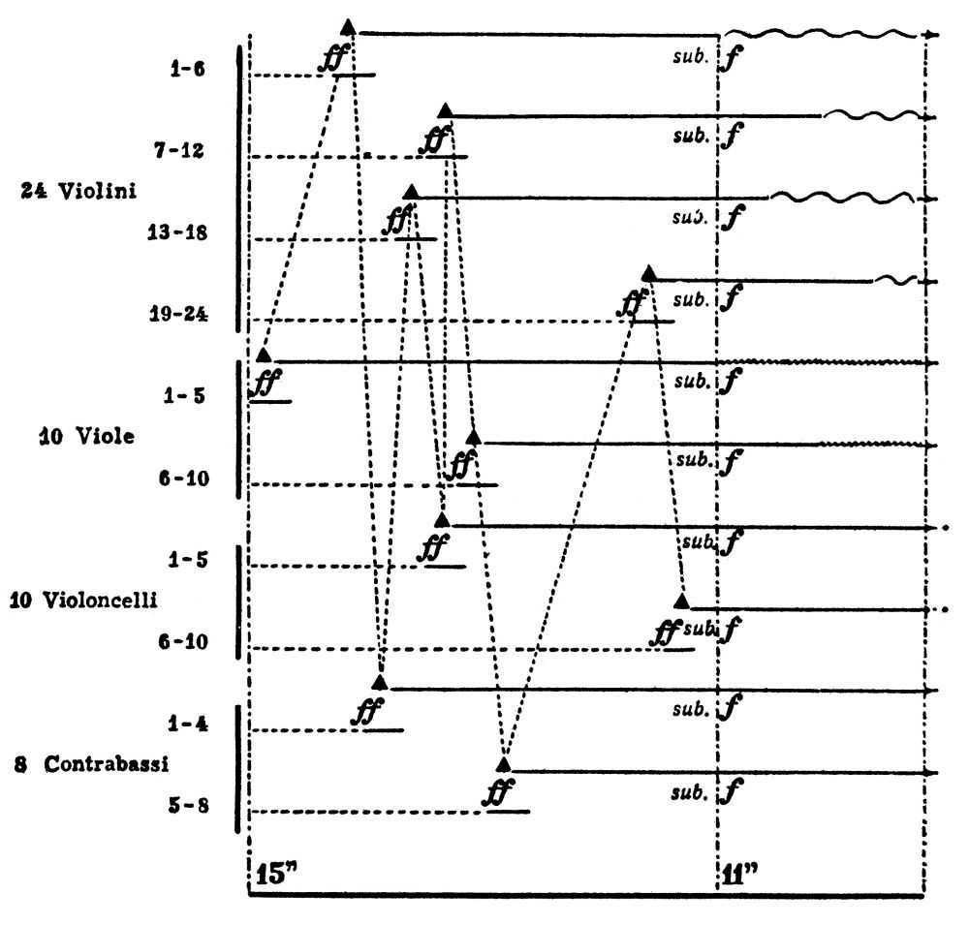
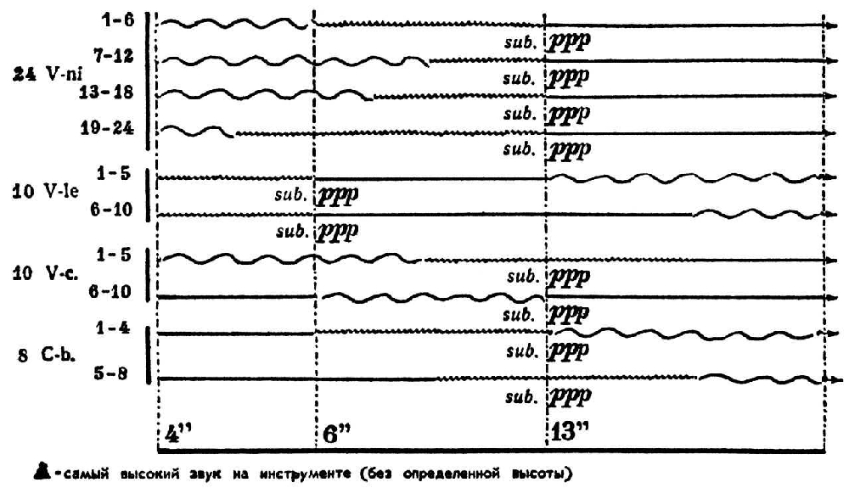
Сонорными музыкально-шумовыми звучаниями начинается "Трен" Пендерецкого
H. H. Сидельников. Русские сказки, 4-я часть

Slide 18
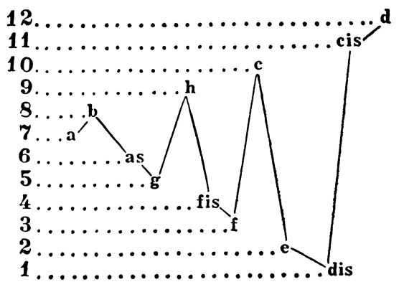
Сериальная или серийная музыка. Разновидностей серийной техники, при которой применяются серии различных параметров: высот и ритма или высот, ритма, динамики, артикуляции, агогики и темпа

Slide 19
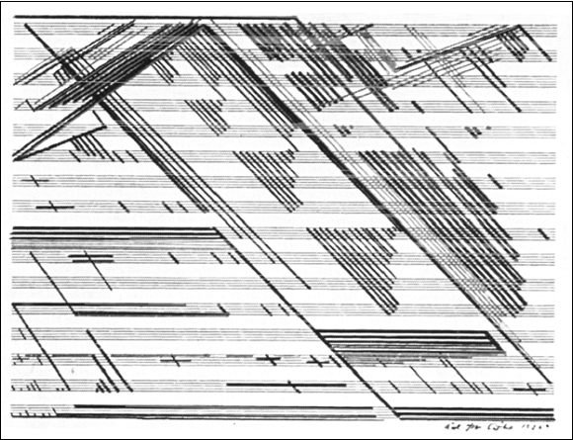
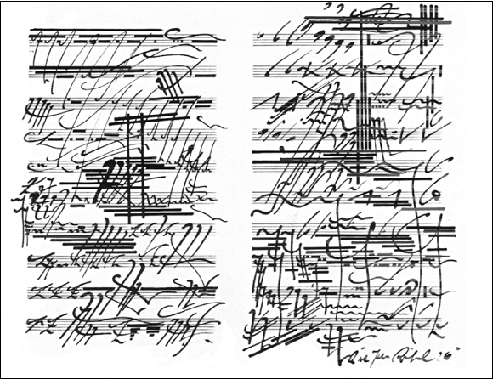
Немецкий композитор Karl Peter (Roehl) Röhl (1890-1975) в 1926 году создал несколько графических партитур, под воздействием творчества Кандинского

Slide 20
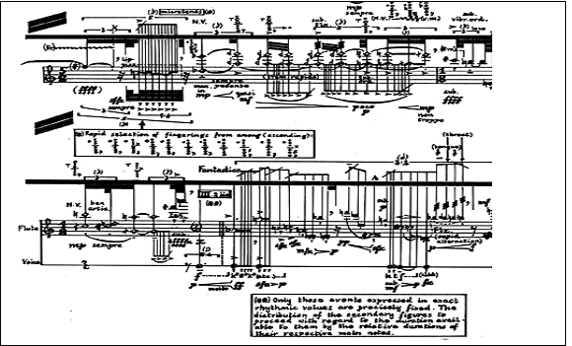
Спектральная музыка
Брайена Фернехоу Пьес Time and Motion Study II /Время и Движение,

Slide 21
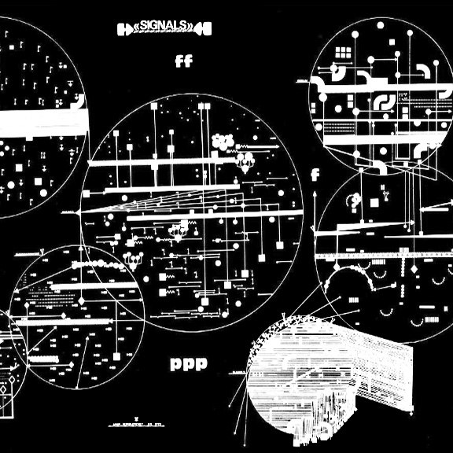
Образцы графической музыкальной нотации XX-XXI вв Джон Кейдж, Карлхайнц Штокгаузен, Мортон Фельдман, Фредерик Ржевски, Эрл Браун и др.

Slide 22
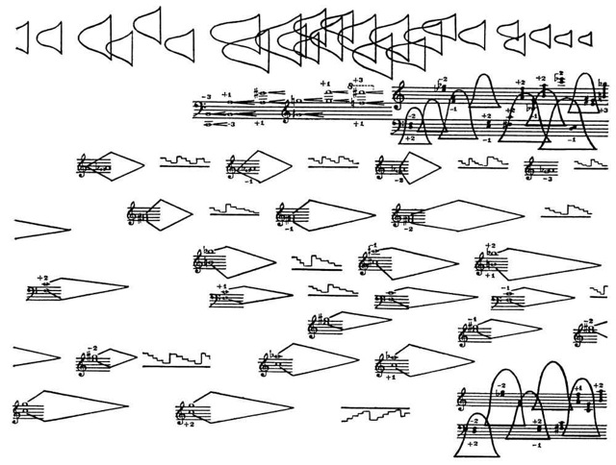
Электронная музыка
Акустический материал (синусоидные чистые тоны; разного рода шумы - "белый", "цветной"; импульсы, щелчки и др.) обрабатывается, а также комбинируется, превращаясь в многообразные смеси, тембро-красочные звучания.
Аппаратура - генераторы, фильтры, модулирующие устройства, объединяющиеся в электронных синтезаторах, а также магнитофоны, усилители, динамики.
Исходным материалом может служить и любое другое записанное звучание (включая и муз. звуки, и натуральные звучания, по выбору композитора). Оба типа материала могут совмещаться.

Slide 23
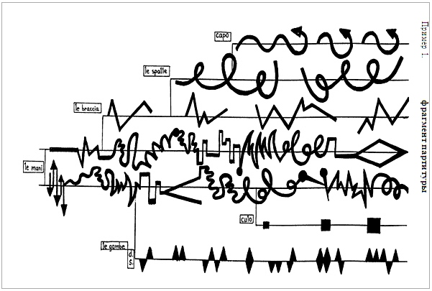
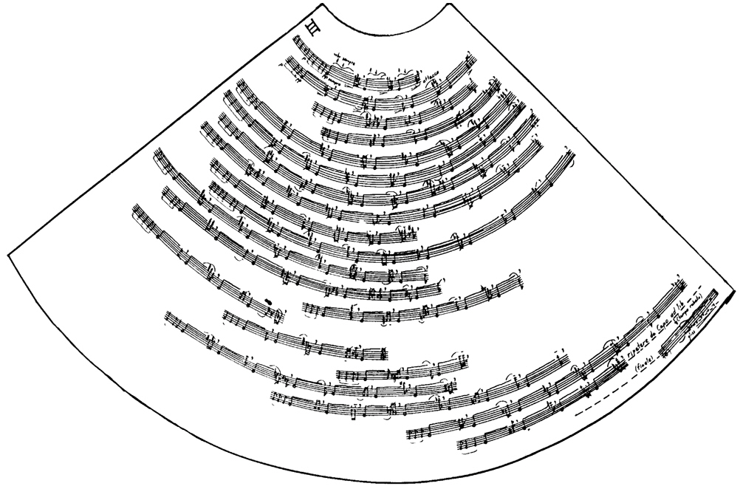
Виктора Екимовского. Жанр Baletto - "инструментальный театр-буффонада с Каденцией-монологом". Техника музыкального письма – как всекомпонентная алеаторика . Весь материал сочинения, включая звуковую и ритмическую ткань, темп, характер и состав инструментов, при каждом его новом исполнении создаются заново
Композиция 44. В созвездии "Гончих псов"Форма произведения – "ограниченно-алеаторические свободно-канонические вариации.

Slide 24
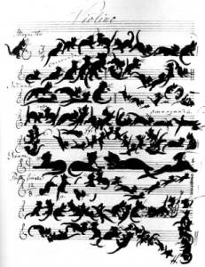
Адам Гумпельшаймер. Партитура Кошачьей симфонии
Эту пьесу можно исполнить. Мелодию нужно считывать по головам кошек, а кошачьи усы - добавочные линейки нотного стана. Написана для скрипки.

Slide 25
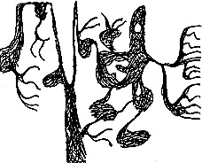
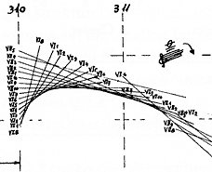
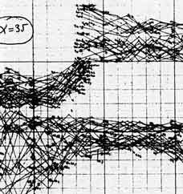
Метод композитора Ксенакиса - «стохастическая музыка».
фрагмент партитуры пьесы Metastaseis
графическая партитура пьесы Mycenae Alhpa (1980). изображённый фрагмент длится 46сек.
пьеса Phithoprakta. партитура для большого симфонического оркестра.
Создание музыки через к математические меметоды. Соответствующая область математики называется статистикой, а музыку, сочинённая или, лучше сказать, - сгенерированная, с применением статистических методов, композитор назвал «стохастической»

